Slide 1



CO-INVESTIGADORES:
CHALACÁN ERAZO ARMANDO XAVIER
ERAZO MADRUÑERO JESSICA VALERIA
UNIVERSIDAD TÉCNICA DEL NORTE
FACULTAD CIENCIAS DE LA SALUD
CARRERA DE ENFERMERÍA
TUTOR DE TESIS: DR. DARWIN JARAMILLO
IBARRA, 26 DE DICIEMBRE DE 2013

Slide 2
TEMA
SALUD SEXUAL Y REPRODUCTIVA CON ENFOQUE DE GÉNERO EN JÓVENES ADOLESCENTES DEL COLEGIO NACIONAL “CONSEJO PROVINCIAL DEL CARCHI DEL SEGUNDO AÑO DE BACHILLERATO A ABRIL-DICIEMBRE 2013”

Slide 3
JUSTIFICACIÓN
La educación sexual constituye una necesidad en la sociedad porque tiene entre sus objetivos capacitar al hombre para que en sus relaciones con el otro sexo pueda disfrutar de los más humanos valores y crear las condiciones materiales y espirituales óptimas para el fortalecimiento de los más legítimos sentimientos de amor, respeto y solidaridad que sobre la base de la plena igualdad deben existir entre sus miembros. Por ello es necesario determinar qué grado de conocimiento e información sexual tienen los jóvenes y adolescentes entre 13 y 18 años de edad pertenecientes al Colegio Consejo Provincial (Zhenia P Palmero, 2002)
En América Latina se calcula que existen alrededor de 80 nacimientos por cada 1.000 mujeres de entre 15-19 años. En Ecuador la tasa es mayor al promedio regional, con 100 nacimientos por cada 1.000 mujeres de entre 15-19 años, esto nos da una referencia que existe poco o nulo conocimiento de los métodos de planificación familiar; por lo tanto los adolescentes mantienen relaciones sexuales sin protección y de ahí las consecuencias de los embarazos a temprana edad, infecciones de transmisión sexual, entre otros problemas (Zhenia P Palmero, 2002)

Slide 4
JUSTIFICACIÓN
Son varios los esfuerzos que en el campo de la salud sexual y reproductiva, vienen implementado en el Ecuador, diferentes instituciones estatales y no gubernamentales, las mismas que han avanzado en relación a su enfoque y técnicas metodológicas, con el fin de dar respuesta a las realidades históricas en que se implementaron (SNS, 2007).
En un proceso de educación sexual, que procure ser integral el tema de derechos es fundamental para desarrollar valores y conductas positivas en el ser humano, y resaltar que los derechos sexuales y reproductivos son parte de los derechos humanos. Por todas estas razones, el presente trabajo pretende ser un aporte que visibilice los enfoques de género y derechos. El enfoque de género entendido como una forma de interpretar la realidad, considerando explícitamente la construcción social, cultural y simbólica de los géneros para incidir en cambios que orienten a superar las inequidades de los adolescentes. El enfoque de derechos, en especial de los sexuales y reproductivos implica la promoción, ejercicio y exigibilidad de los mismos, para concretar una ciudadanía que permita decidir sobre el cuerpo y la sexualidad de manera consciente, informada, responsable y libre. (SNS, 2007).

Slide 5
OBJETIVO GENERAL
Analizar la influencia de la educación en salud sexual y reproductiva con enfoque de género en jóvenes adolescentes del segundo año de bachillerato A del Colegio “Consejo Provincial”

Slide 6
OBJETIVOS ESPECIFICOS
1
Identificar características socio demográficas de la población objeto de estudio.
Determinar el conocimiento de los niños, niñas y jóvenes en los componentes de la política de salud sexual y reproductiva teniendo en cuenta que conoce, que sabe y que practica en el colegio Consejo Provincial.
2
3
Identificar los factores protectores y factores de riesgo frente al manejo de los componentes de la política de salud sexual y reproductiva.
4
Determinar el acceso a la información y consejería con respecto a sexualidad, en las diferentes instituciones educativas.

Slide 7
ANTECEDENTES
SEXUALIDAD
SALUD SEXUAL Y REPRODUCTIVA
DERECHOS SEXUALES Y REPRODUCTIVOS
MARCO
TEORICO
GENERO Y SEXO
VALORES
PILDORA DEL DIA DESPUES
ABORTO Y ADOLESCENCIA
PROYECTO DE VIDA

Slide 8
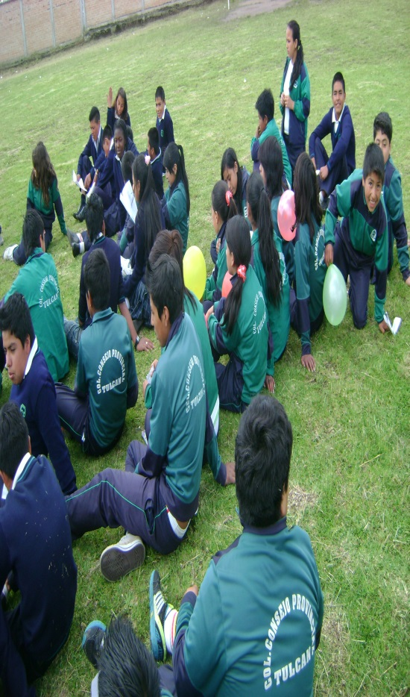
METODOLOGÍA
DISEÑO DE LA INVESTIGACIÓN
TIPO DE INVESTIGACIÓN
Es de acción participativa, según Kurt Lewin “se analizan los hechos y conceptualizan los problemas, se planifican y ejecutan las acciones pertinentes, se pretende actuar frente a las realidades sociales transformándolas desde el protagonismo de los actores”
Es cualitativo que parte de un diagnostico inicial para fortalecer conceptos y buscar posibles soluciones al problema

Slide 9

1
Identificación de la viabilidad del proyecto
Interpretación de la información recabada.
7
Recolección de los datos obtenidos.
6
ETAPAS DEL
PROYECTO
2
Determinación del tipo de investigación a realizar
Determinación de la muestra.
5
3
Determinación de las fuentes de datos a recolectar.
4
Determinación del diseño de la investigación.

Slide 10
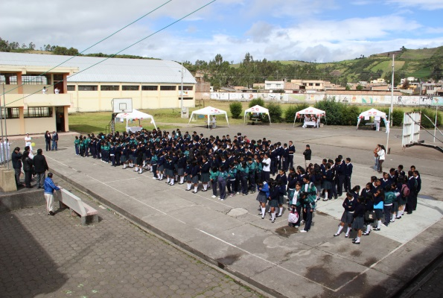

Estuvo integrada por 35 estudiantes legalmente matriculados, correspondientes al segundo año de bachillerato donde sus edades oscilan entre los 15 a 18 años de edad.
Corresponde a 30 estudiantes, que fueron los estudiantes que se encontraron el día de la casa abierta, viernes 14 de junio, con la finalidad de recabar la información, la que enriqueció con murales, entrevistas, buzón de ideas y la dramatización.
POBLACION Y MUESTRA
ESTUDIANTES DEL COLEGIO “CONSEJO PROVINCIAL”

Slide 11
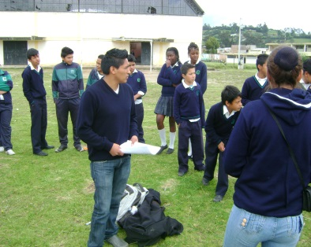
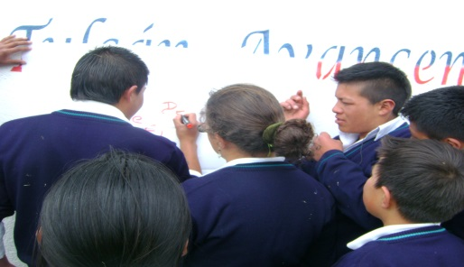

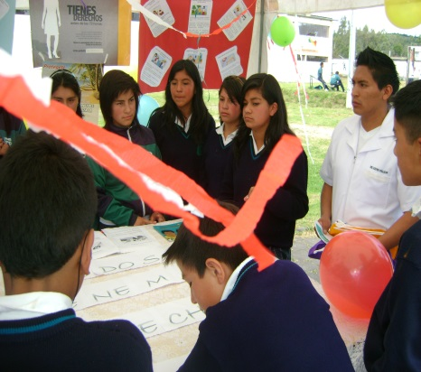
TECNICAS E INSTRUMENTOS.
Entrevistas personales
Reunión con grupos focales
Sociodrama
Buzón de sugerencias
Casa Abierta
Murales
Talleres
Metodología Lúdica

Slide 12
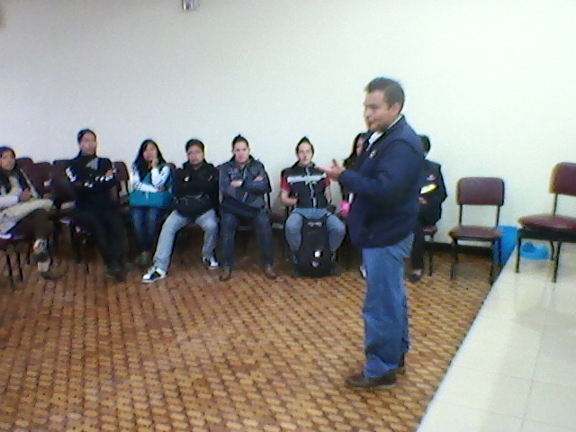
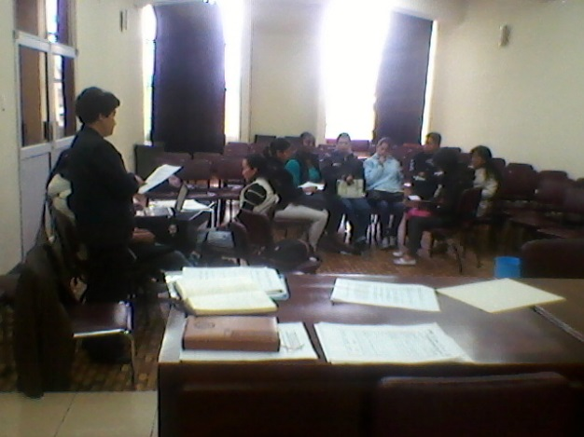
ANALISIS E INTERPRETACION DE RESULTADOS
Identificar características socio demográficas de la población objeto de estudio.
Edad
Género
Estado civil de los padres
Nivel educativo de los padres
Padres: Se encuentra en actividad
Ocupación del padre
Con quien vive
Escolaridad de los estudiantes
Fuente.- Mural, buzón y feria expositiva realizada en los estudiantes del Colegio Consejo Provincial del Carchi. 14 de junio del 2013.
Co- investigadores.- Chalacán Xavier y Erazo Valeria.

Slide 13
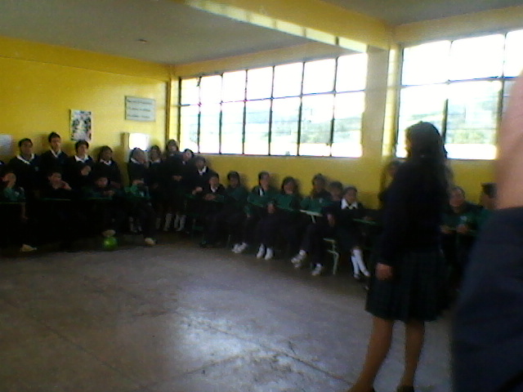
Determinar el conocimiento de los niños, niñas y jóvenes en los componentes de la política de salud sexual y reproductiva teniendo en cuenta que conoce, que sabe y que practica en el colegio asignado
Nivel de conocimiento
Pensamiento sobre el preservativo
Enfermedades de transmisión sexual
Enfermedades de transmisión sexual en relación con la fertilidad
Método anticonceptivo para prevenir un embarazo
Principal causa para un embarazo en la adolescencia
Aborto y muerte materna
Pastilla del día después
Fuente.- Mural, buzón y feria expositiva realizada en los estudiantes del Colegio Consejo Provincial del Carchi. 14 de junio del 2013.
Co- investigadores.- Chalacán Xavier y Erazo Valeria.

Slide 14

Identificar los factores protectores y factores de riesgo, frente al manejo de los componentes de la política de salud sexual y reproductiva
Edad de inicio de la vida sexual activa
Similitud en el significado de género y sexo
Aplicación el principio de equidad de género en la sociedad
Estado actual de los valores
Planificación de un plan de vida
Significado de valores morales
Fuente.- Mural, buzón y feria expositiva realizada en los estudiantes del Colegio Consejo Provincial del Carchi. 14 de junio del 2013.
Co- investigadores.- Chalacán Xavier y Erazo Valeria.

Slide 15
Determinar el acceso a la información y consejería con respecto a la sexualidad en los estudiantes de la Institución educativa
Comunicación con los padres acerca de cambios físicos
A quien recurre cuando tiene dudas sobre sexualidad
Temas de sexualidad en el colegio
Reaccion de los estudiantes en temas de sexualidad
Instituciones de información acerca de salud sexual en la comunidad o sector donde vive
Acceso a las instituciones de salud para servicios de salud sexual en el último año
Comodidad en las instituciones de salud frente a servicio de salud sexual y reproductiva
Métodos anticoncepti-vos
Apoyo en la creación de un plan de vida
Derechos de salud sexual y reproductiva en el colegio
Conocimiento de los derechos de salud sexual y reproductiva
Fuente.- Mural, buzón y feria expositiva realizada en los estudiantes del Colegio Consejo Provincial del Carchi. 14 de junio del 2013.
Co- investigadores.- Chalacán Xavier y Erazo Valeria.

Slide 16
CONCLUSIONES
En la época de adolescencia siente curiosidad de conocer el cuerpo del sexo opuesto y de llegar a sentir las expresiones que tendrán en el momento del acto sexual, por ende el inicio de la primera relación sexual ocurre a partir de los 13 a los 19 años, en ambos géneros por lo que se puede demostrar que las relaciones sexuales en nuestro tiempos no se considera algo prohibido más bien lo toman como una experiencia nueva.
El mejoramiento y ampliación de programas en salud sexual reproductiva que maneja el ministerio de Salud Pública permite que las parejas tengan fácil acceso a los métodos anticonceptivos, conservando los valores morales y principios éticos que darán como resultado parejas con mejor orientación sobre la Planificación Familiar.
Los adolescentes interpretan el amor como una relación seria en la cual existe cariño, confianza, respeto y sobre todo comprensión, mutua entre la pareja, debido a que una relación debe ser formada entre dos personas intercambiando, algunos conceptos positivos para fortalecer la relación afectiva tomando en cuenta la práctica de valores.

Slide 17
CONCLUSIONES
Generalmente la educación sexual en instituciones educativas no es tan satisfactoria para confirmar que los adolescentes se encuentran capacitados de acuerdo al tema, tomando en cuenta la negativa de los establecimientos al impartir información sobre infecciones de transmisión sexual.
Una comunicación fluida entre padres e hijos es muy limitada ya que la mayoría de adolescentes obtienen información de las prácticas sexuales de compañeros o amistades de la misma edad y el mismo género, sin medir las consecuencias y el riesgo que conlleva tener una experiencia sexual sin antes haberse protegido como consecuencia del temor de sus progenitores.

Slide 18
RECOMENDACIONES
Impulsar a futuros profesionales en la enfermería a continuar con las charlas de capacitación sobre salud sexual y reproductiva ya que los adolescentes son el grupo poblacional particularmente expuesto a desarrollar comportamientos de riesgo, nefastos para su salud.
Evaluar periódicamente los impactos y alcances que ha generado el programa de capacitación en educación sexual y reproductiva con enfoque de género en los adolescentes.
Aprovechar los recursos disponibles que el Ministerio de Salud Pública brinda a las parejas para dar a conocer que los métodos de planificación familiar es gratuito.
Concienciar a los adolescentes para la correcta utilización de métodos anticonceptivos que prevengan todo tipo de infecciones de transmisión sexual y embarazos.
Las instituciones educativas deben implementar una materia sobre educación sexual, permitiendo el análisis de una relación sexual las mismas que llevan a contraer enfermedades venéreas y fracasos en la adolescencia.
Incentivar a los padres de familia para que exista mayor confianza para sus hijos, la misma que se llevaría a cabo mediante una capacitación en cada establecimiento para incentivar la comunicación entre padres e hijos.

Slide 19

GRACIAS

